Slide 1
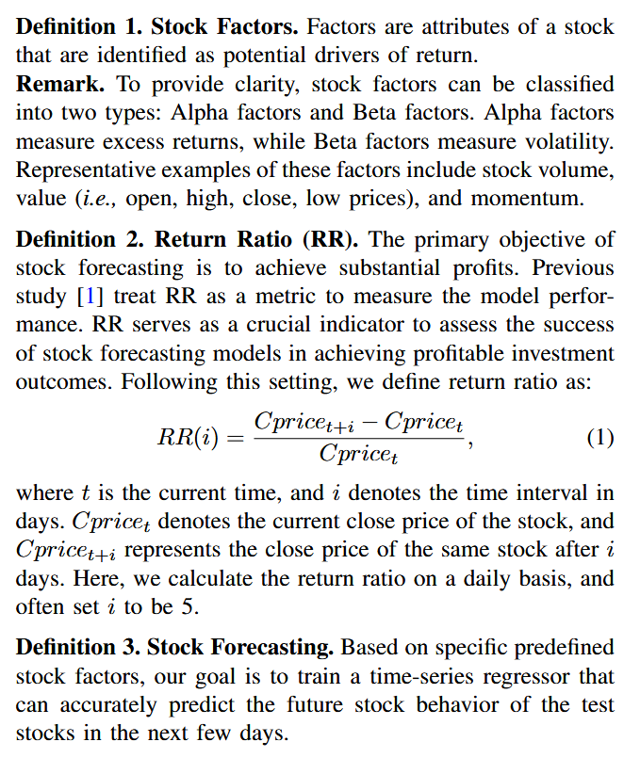
问题表述
股票趋势预测任务具有一定的挑战性，主要是因为它的数据稀缺。而为了充分利用机器学习模型的潜力，拥有足够数量的高质量数据就变得至关重要。然而，获得特定目标域的如此高质量的股票数据是相当罕见的，并且这些数据通常也被作为商业机密受到严格的限制。
因此，在本项工作中，我们利用DM（Diffusion Model）的力量并引入了一种新方法，即DiffsFormer。它能够生成额外的数据并促进因子（Factors）增强，使我们能够在数据稀缺的情况下更好地预测真实世界股票可能的投资回报率（RR, Return Ratio）。
核心：数据增强

Slide 2
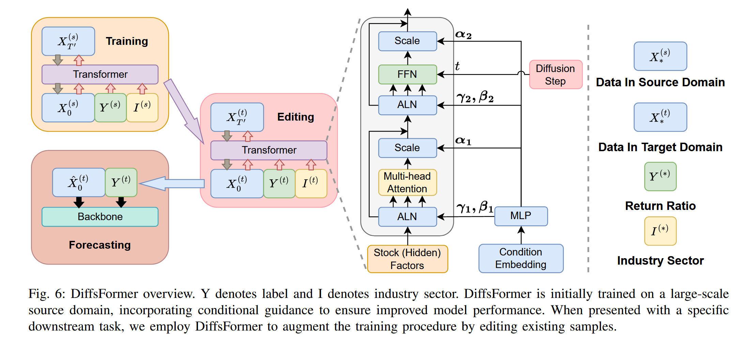
参考设计：$DiT$模型 https://zhuanlan.zhihu.com/p/685867473
DiT变体
预测noise的结果
加入扩散步t
源域中的数据
？
目标域中的数据
缩放和移位参数γ和β
回报率
自适应层归一化
行业领域
加入noise的数据

Slide 3
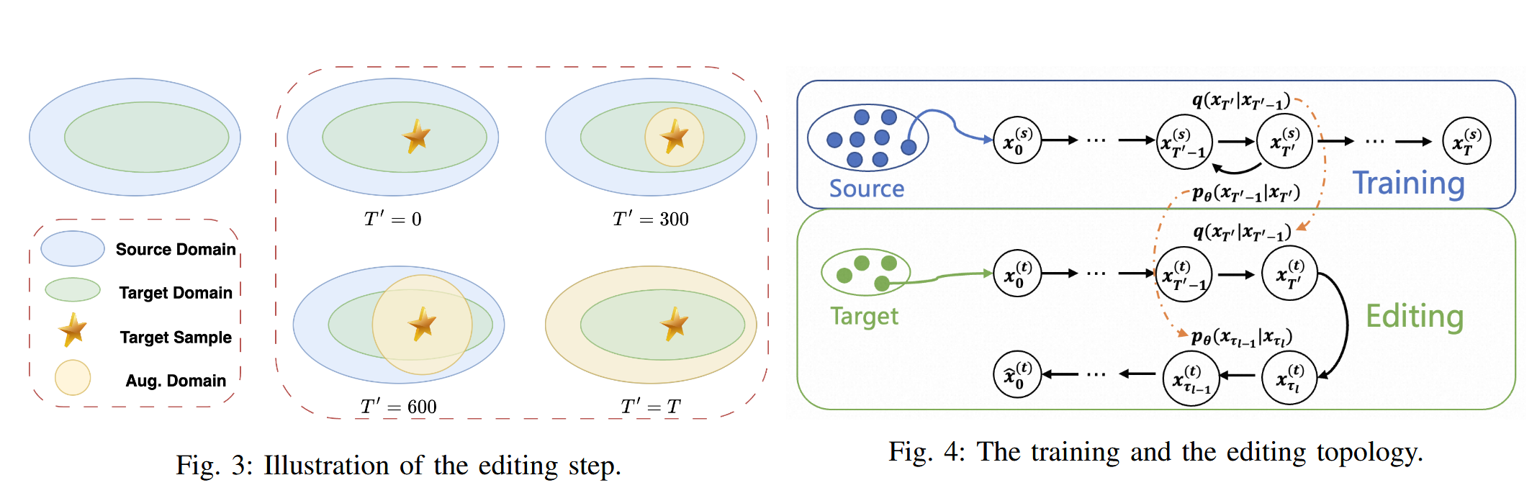
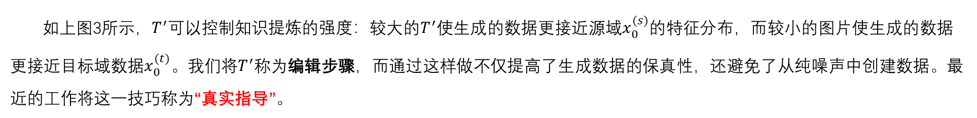
迁移学习
为了解决数据同质性问题，研究者通过噪声消除过程对目标域中的原始因子进行增强。与仅从纯噪声中生成合成因子（这很难保证数据的保真性）不同，研究者采用了一种不同的方法，即编辑原始因子而不是完全生成新的因子。此外，由于因子固有的低信噪比特性，研究者设计了一个迁移学习框架，以从更大、不同的领域中提取新的知识和信息，并将其提炼到编辑后的数据中。
如上图3所示，$T^{′}$可以控制知识提炼的强度：较大的$T^{′}$使生成的数据更接近源域$x_{0}^{(s)}$的特征分布，而较小的图片使生成的数据更接近目标域数据$x_{0}^{(t)}$。我们将$T^{′}$称为编辑步骤，而通过这样做不仅提高了生成数据的保真性，还避免了从纯噪声中创建数据。最近的工作将这一技巧称为“真实指导”。
核心：通过基于DM框架的迁移学习来对目标数据$x_{0}^{(t)}$进行数据增强

